Slide 1
Umění & TV / 4 dekády vývoje
1962 – 1964: „Boj s oblbující bednou.“
1968 – 1969: „Umělci jdou do éteru.“
1970 – dále: „Intervence a spolupráce.“
1980 – ???: „Post-utopické strategie.“

Slide 2
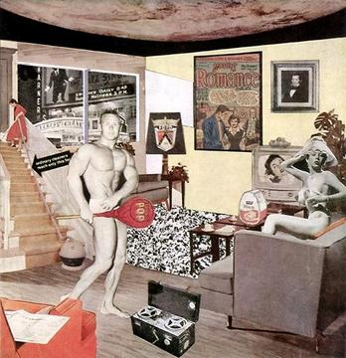
Umění & TV / 1. dekáda
1962 – 1964: „Boj s oblbující bednou.“
TV souprava jako umělecký materiál.
Richard Hamilton: Just what is it that makes today's homes so different, so appealing? - 1956.

Slide 3
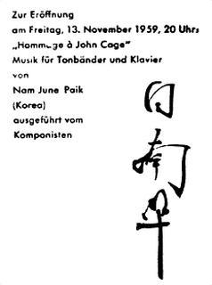
Umění & TV / 1. dekáda
Od Cage k Paikovi a od hudby k interaktivnímu umění
Nam June Paik (1932 – 2006): „otec“ umění videa

Slide 4
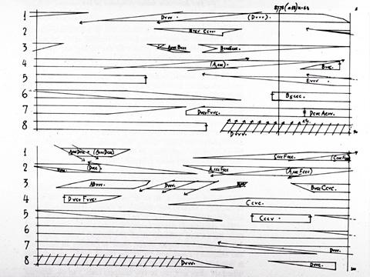
Umění & TV / 1. dekáda
John Cage: Williams Mix, 1952:
http://www.mediaartnet.org/works/williams-mix/

Slide 5
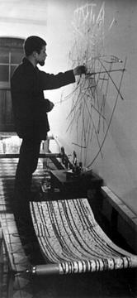
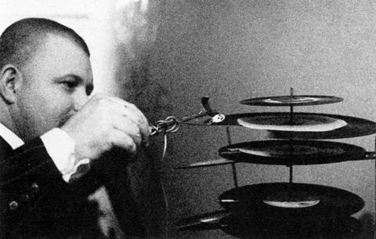
Umění & TV / 1. dekáda
http://www.mediaartnet.org/works/random-access/
Nam June Paik: Random Access Music (1963)

Slide 6
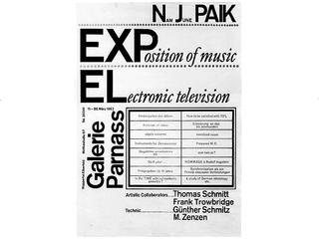
Umění & TV / 1. dekáda
Nam June Paik: Exposition of Music- Electronic Television, 1963.
Místo konání: Galerie Parnass, Wuppertal, Německo.
http://www.medienkunstnetz.de/works/exposition-of-music/

Slide 7
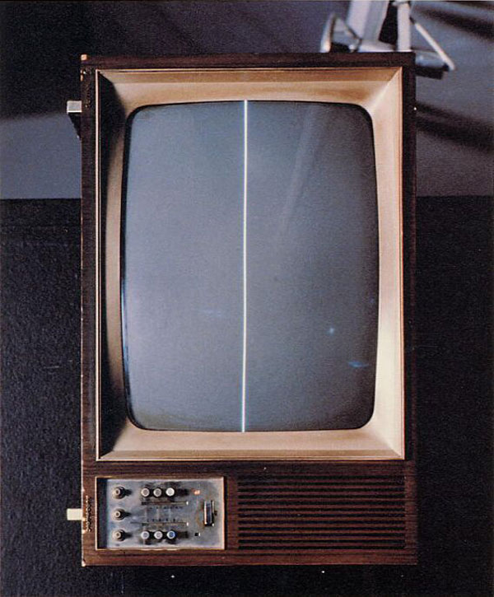
Umění & TV / 1. dekáda
1963 – Exposition of Music- Electronic Television:
Vystavená díla:
„Akce s houslemi na provázku“: http://www.mediaartnet.org/works/violine-an-schnur/
„Šašlik z gramofonových desek“: http://www.medienkunstnetz.de/works/schallplattenschaschlik/
„Hudba náhodných vstupů“: http://www.medienkunstnetz.de/works/random-access/
„Participační televize“: http://www.medienkunstnetz.de/works/participation-tv/
„Kuba-TV“: http://www.medienkunstnetz.de/works/kuba-tv/
„Zen pro TV“:

Slide 8
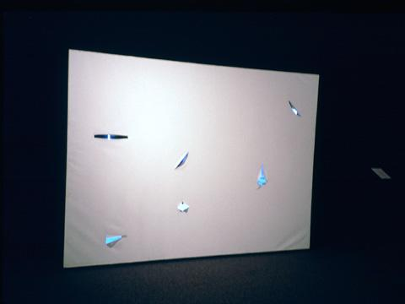
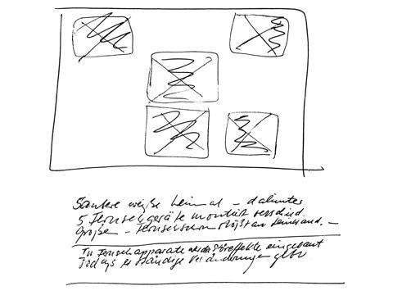
Umění & TV / 1. dekáda
Wolf Vostell – TV dekoláž
Raná tvorba – od 1958 (první nákresy TV instalací)
http://www.mediaartnet.org/works/arbeiten-mit-fernsehern/
1. TV dekoláž – instalace: 1963
http://www.mediaartnet.org/works/tv-decowage/

Slide 9
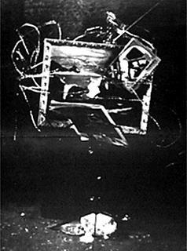
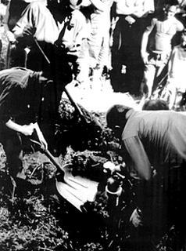
Umění & TV / 1. dekáda
Wolf Vostell – TV dekoláž
TV dekoláže před Vostellovou výstavou v New Yorku: Pohřeb televize, 1963, South Brunswick, New Jersey, YAM Festival‚19. května 1963.
http://www.mediaartnet.org/works/tv-burying/

Slide 10
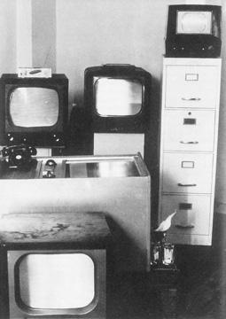
Umění & TV / 1. dekáda
Wolf Vostell – TV dekoláž
1. samostatná výstava - 1963 – New York – Smolin galerie: TV Dé-coll/age: Celý název výstavy: „Wolf Vostell & Television Decollage & Decollage Posters & Comestible Decollage” (krátce: Televizní dekoláž):
1. veřejné předvedení TV tvorby Wolfa Vostella se uskutečnilo přesně od 22. května do 8. června 1963 v New Yorku (Smolin Gallery), jen dva měsíce po Paikově výstavě Expozice hudby – elektronická televize ve Wuppertalu.
http://www.mediaartnet.org/works/television-decollage/

Slide 11
Umění & TV / 1. dekáda
Wolf Vostell – TV dekoláž
14. září 1963 - Wuppertal - happening: Nein – 9 Decollagen: přenesení metody dekoláže na médium filmu:
„Sun in your head“.
http://www.ubu.com/film/fluxfilm.html

Slide 12
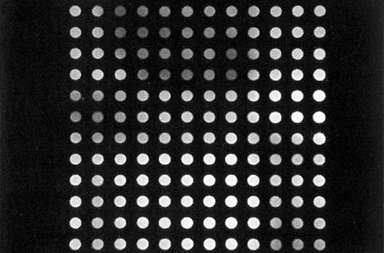
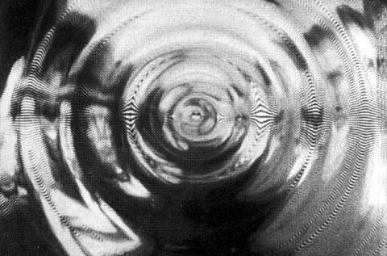
Umění & TV / 1. dekáda
Karl Gerstner: „auto-vize“
„Auto vize“ mezi lety 1962-1963:
op-artové manipulace s tv-obrazem s pomocí tzv. perspexů.
http://www.mediaartnet.org/works/auto-vision/

Slide 13
Umění & TV / 1. dekáda
1962 – 1964: „Boj s oblbující bednou.“
1968 – 1969: „Umělci jdou do éteru.“
1970 – dále: „Intervence a spolupráce.“
Nam June Paik: receptivně-analytický přístup
  Zasahování do e-obrazu, posílení interaktivity/participace.
Wolf Vostell: kriticko-destruktivní přístup
  Přístup k TV jako k obrazu (výtvarnému dílu), postprodukce tv obrazů.
Karl Gerstner: „auto-vize“ vs. „tele-vize“

Slide 14
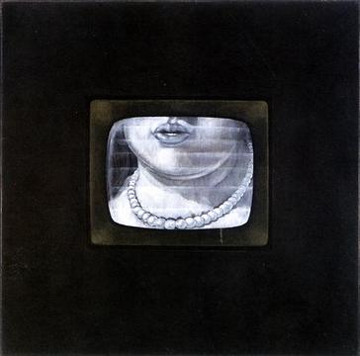
Umění & TV / 1. dekáda
1962 – 1964: „Boj s oblbující bednou.“
Paralelní koncepty: TV jako umělecký objekt
(TV interiéry v malbě, fotografii, akčním umění a divadle)
  Tom Wesselmann (pop-art obrazy)
  http://www.mediaartnet.org/works/still-life-28/
  Paul Thek (obrazy - televizní analýzy)
  http://www.mediaartnet.org/works/ot-thek/
  Lee Friedländer + Dennis Hopper (TV jako objekt fotografie)
  http://www.mediaartnet.org/works/tv-interieur/
  http://www.mediaartnet.org/works/kennedy-suite/
  Gerhard Richter a Konrad Lueg: (akční umění)
  http://www.mediaartnet.org/works/leben-mit-pop/
  Allan Kaprow (akční umění)
  http://www.mediaartnet.org/works/push-and-pull/
  Samuel Beckett (4 TV hry)
  1966: http://www.mediaartnet.org/works/he-joe/
  1977: http://www.mediaartnet.org/works/nur-noch-gewolk/
  1981: http://www.mediaartnet.org/works/quadrat/
  1983: http://www.mediaartnet.org/works/nacht-und-traeume/

